Slide 1


الجلسة التعريفية

Slide 2
أدوات تطوير الذات
المهارة في استخدام الأدوات
تشكيل الاتجاه الإيجابي
مهارات
تطوير الذات
الاستراتيجيات والأدوات وطرق العمل

Slide 3
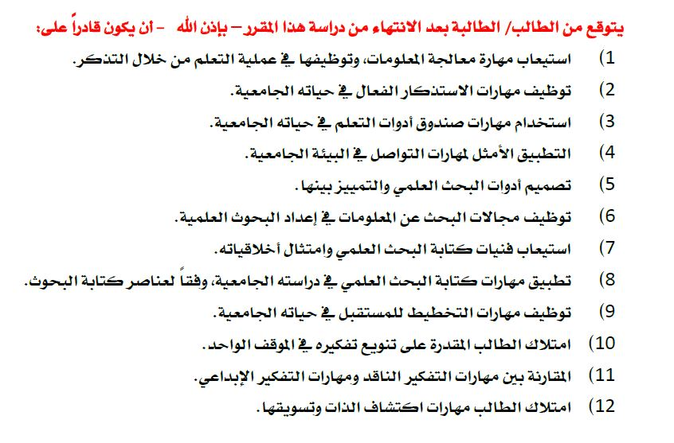

أهداف مقرر 101 نهج

Slide 4
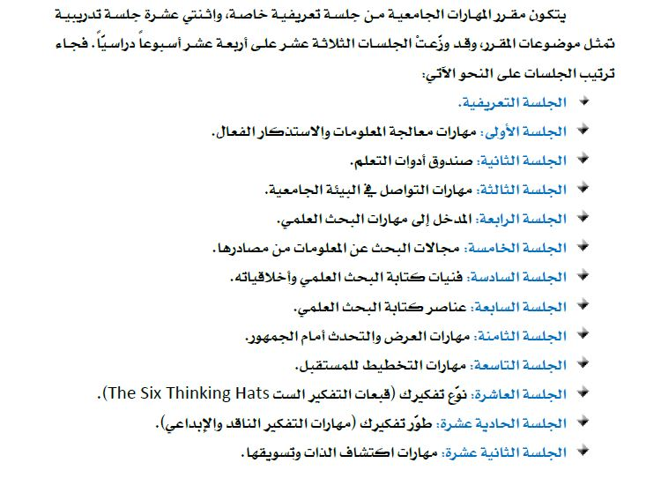
محتويات الحقيبة الورقية

Slide 5
محاور الحقيبة الورقية
محاور الحقيبة الورقية
الأهداف
الكلمات المفتاحية
استعد
تعلم
طبّق
مؤشرات الأداء
أغلق

Slide 6
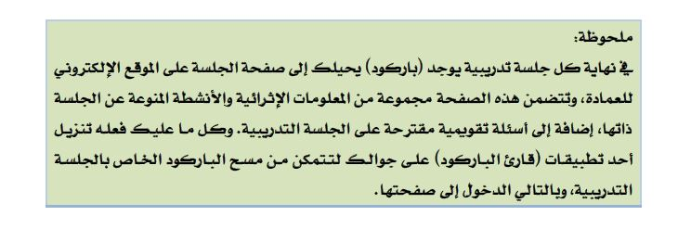
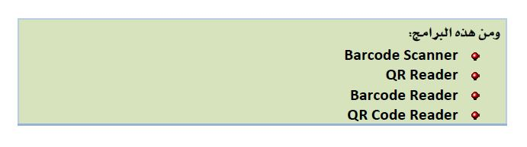
الجلسات إلكترونياً

Slide 7
الخطة الدراسية

Slide 8
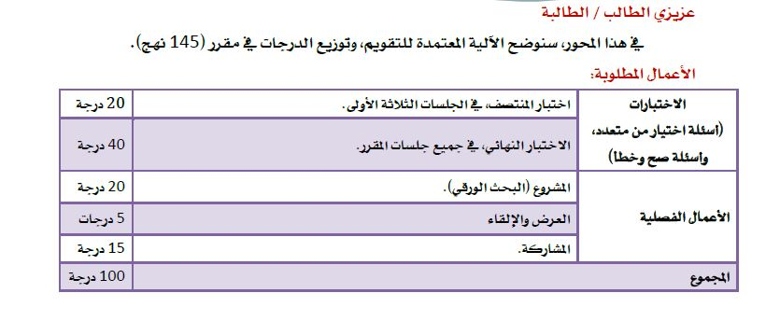
تقويم أداء الطالب

Slide 9
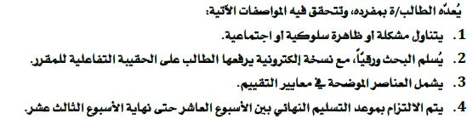
أولاً: المشروع ( البحث )
للإطلاع على مراحل تسليم المشروع راجع الجلسة التعريفية للمقرر

Slide 10
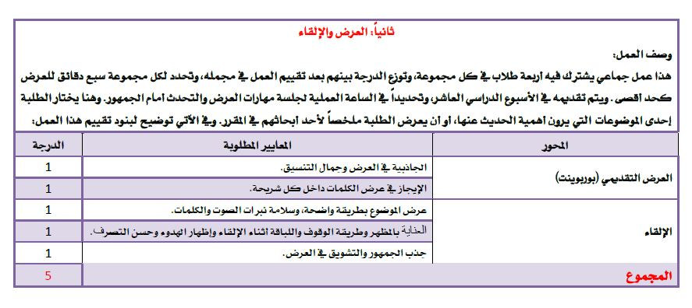
ثانياً: العرض والإلقاء

Slide 11
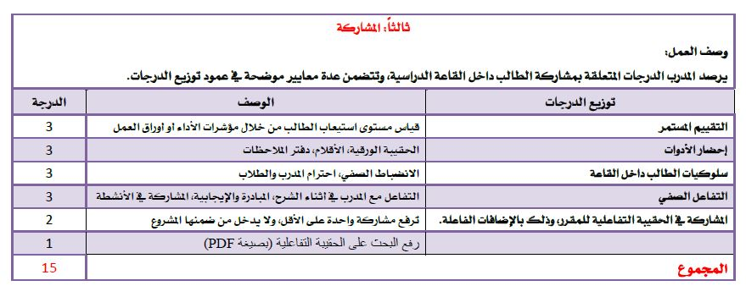
ثالثاً: المشاركة

Slide 12

نماذج من أسئلة الاختبار

Slide 13
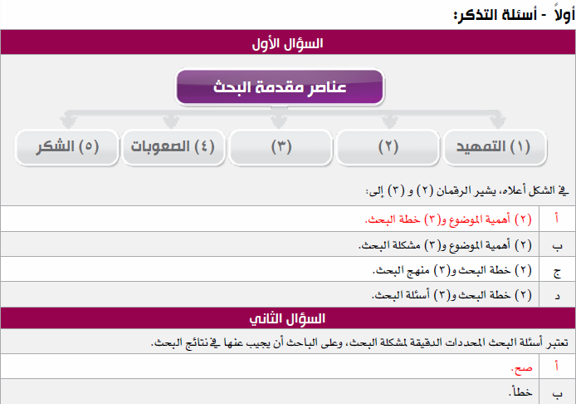

Slide 14
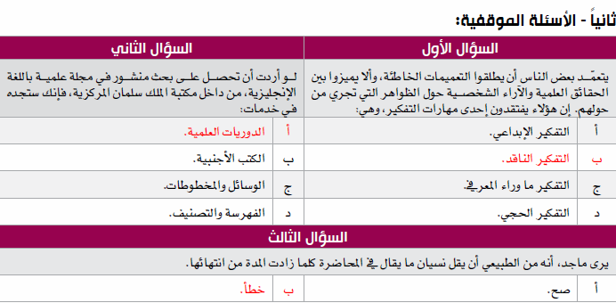

Slide 15

معلومات مهمة

Slide 16
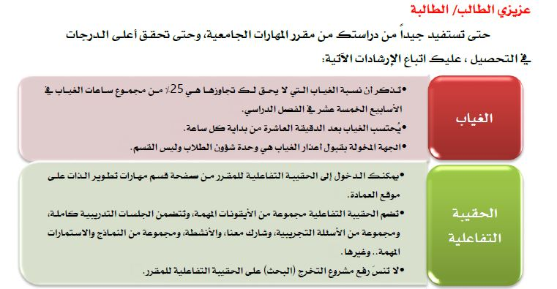

Slide 17
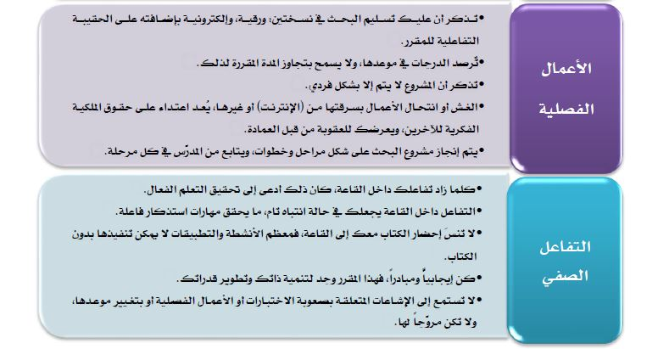

Slide 18
مؤشرات تحقق الأهداف
المؤشرات القبلية
المؤشرات البعدية
المقارنة بين درجات الطالب في المؤشرات القبلية والبعدية

